Slide 1

Modelo de Presentación Institucional para Conversatorio
de Presupuesto Abierto
Formulación Presupuestaria
Multianual 2019-2023
Junio 2018

Slide 2

Misión
Administrar e impartir justicia, garantizando el acceso, atención y debido proceso a la población, en procura de la paz y la armonía social.

Slide 3
Visión
Ser un organismo del Estado con credibilidad y aprobación social, con personal especializado e íntegro, en condiciones óptimas de funcionamiento, velando por la tramitación oportuna y por la dignidad e igualdad de todas las personas usuarias.

Slide 4
BASE LEGAL
Constitución Política de la República de Guatemala
Artículo 141.- Soberanía. La soberanía radica en el pueblo quien la delega, para su ejercicio, en los Organismos Legislativo, Ejecutivo y Judicial. La subordinación entre los mismos, es prohibida.
Artículo 203.- Independencia del Organismo Judicial y potestad de juzgar. La justicia se imparte de conformidad con la Constitución y las leyes de la República. Corresponde a los tribunales de justicia la potestad de juzgar y promover la ejecución de lo juzgado (…) La función jurisdiccional se ejerce, con exclusividad absoluta, por la Corte Suprema de Justicia y por los demás tribunales que la ley establezca. Ninguna otra autoridad podrá intervenir en la administración de justicia.

Slide 5
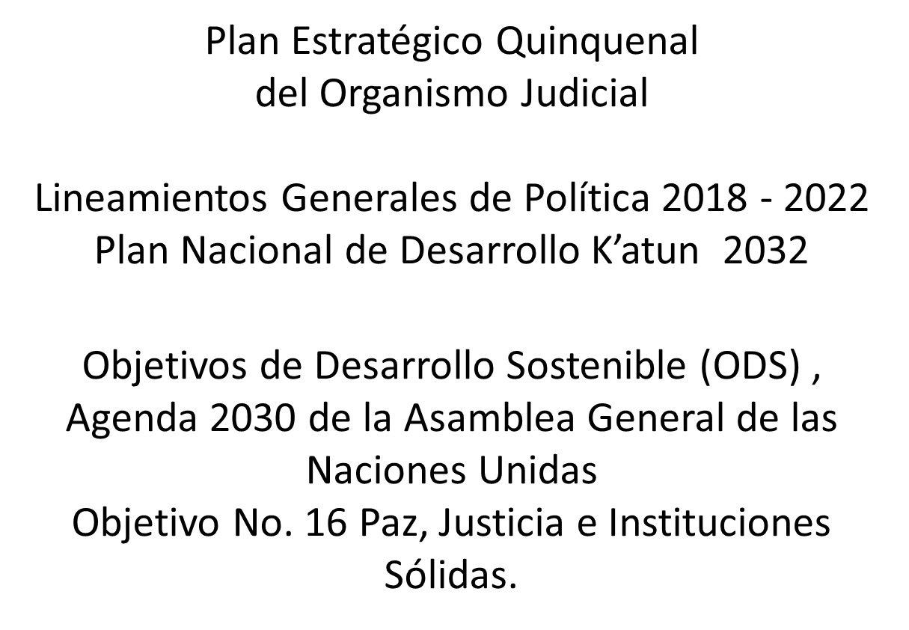

Slide 6
Plan Estratégico Quinquenal Ejes Estratégicos
Eje 1. Acceso a la Justicia con énfasis en las condiciones de vulnerabilidad
Eje 5. Transparencia, Integridad y Rendición de Cuentas
Eje 2. Atención Jurisdiccional
Organismo Judicial
Paz, Justicia e Instituciones Sólidas
Eje 3. Agilización de Procesos y Normatividad
Eje 4. Condiciones de Servicio

Slide 7
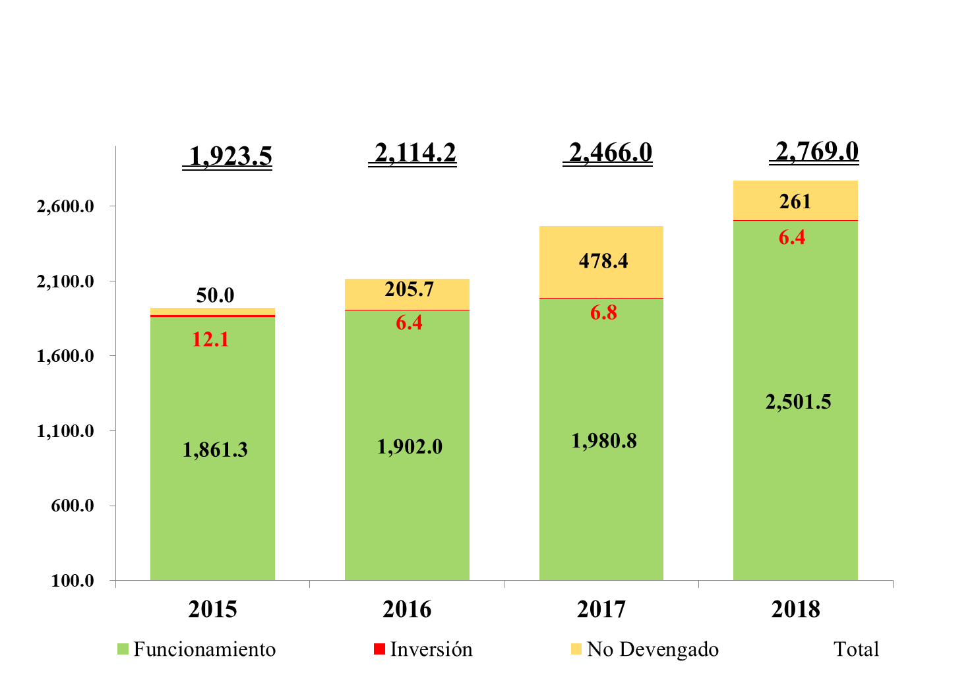
I. Análisis del Presupuesto 2015-2018
Simple Project Manager
Consideraciones
Comportamiento por Tipo de Gasto
(En millones de Quetzales)
Emisión de acuerdos/ oficios/ circulares a las distintas Unidades Ejecutoras para el cumplimiento al Plan Operativo Anual y al Plan Quinquenal del Organismo Judicial, velando por la calidad del gasto.
Indicadores
Presupuesto promedio: Q.2,318.1 millones
Ejecución Promedio: 90.0%; Q.2,069.3 millones
Funcionamiento: 98.9%
Meta de Ejecución 2018: 10%+ respecto al % de ejecución 2017
Devengado (ejecutado)
Vigente

Slide 8
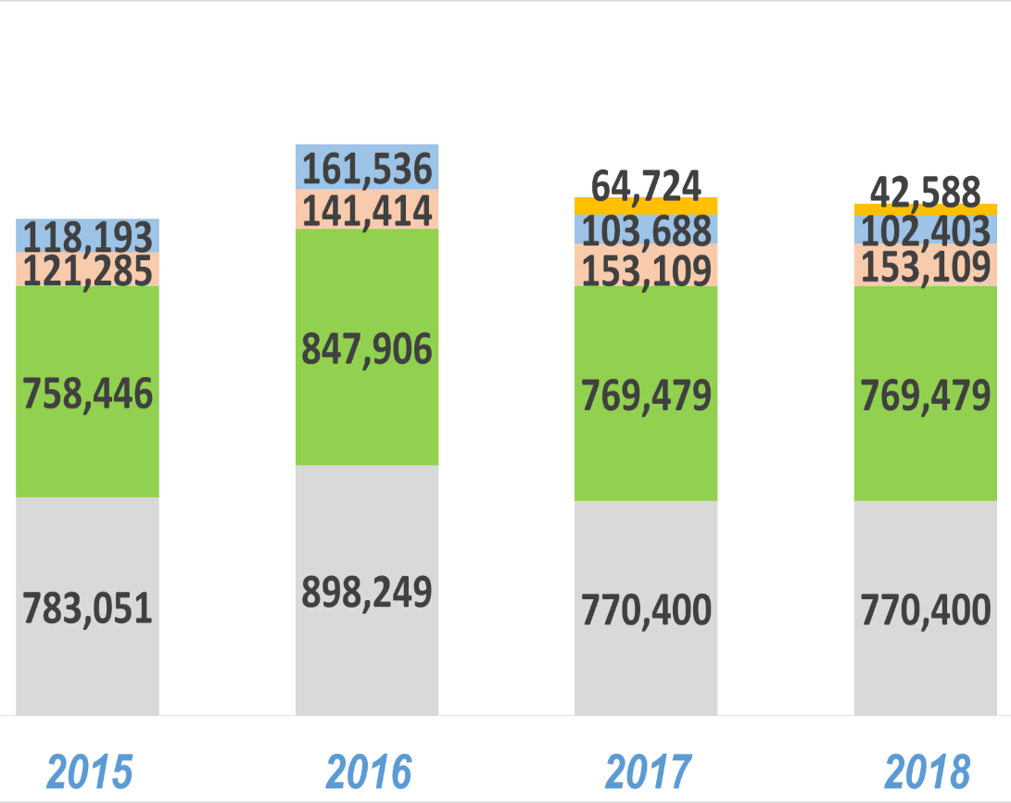
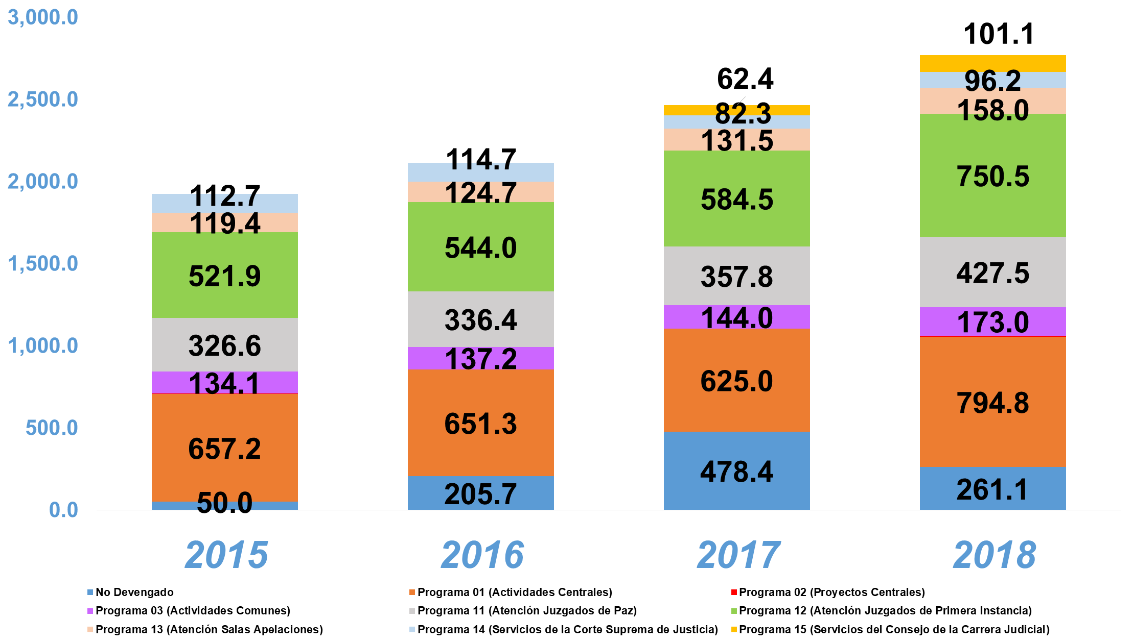
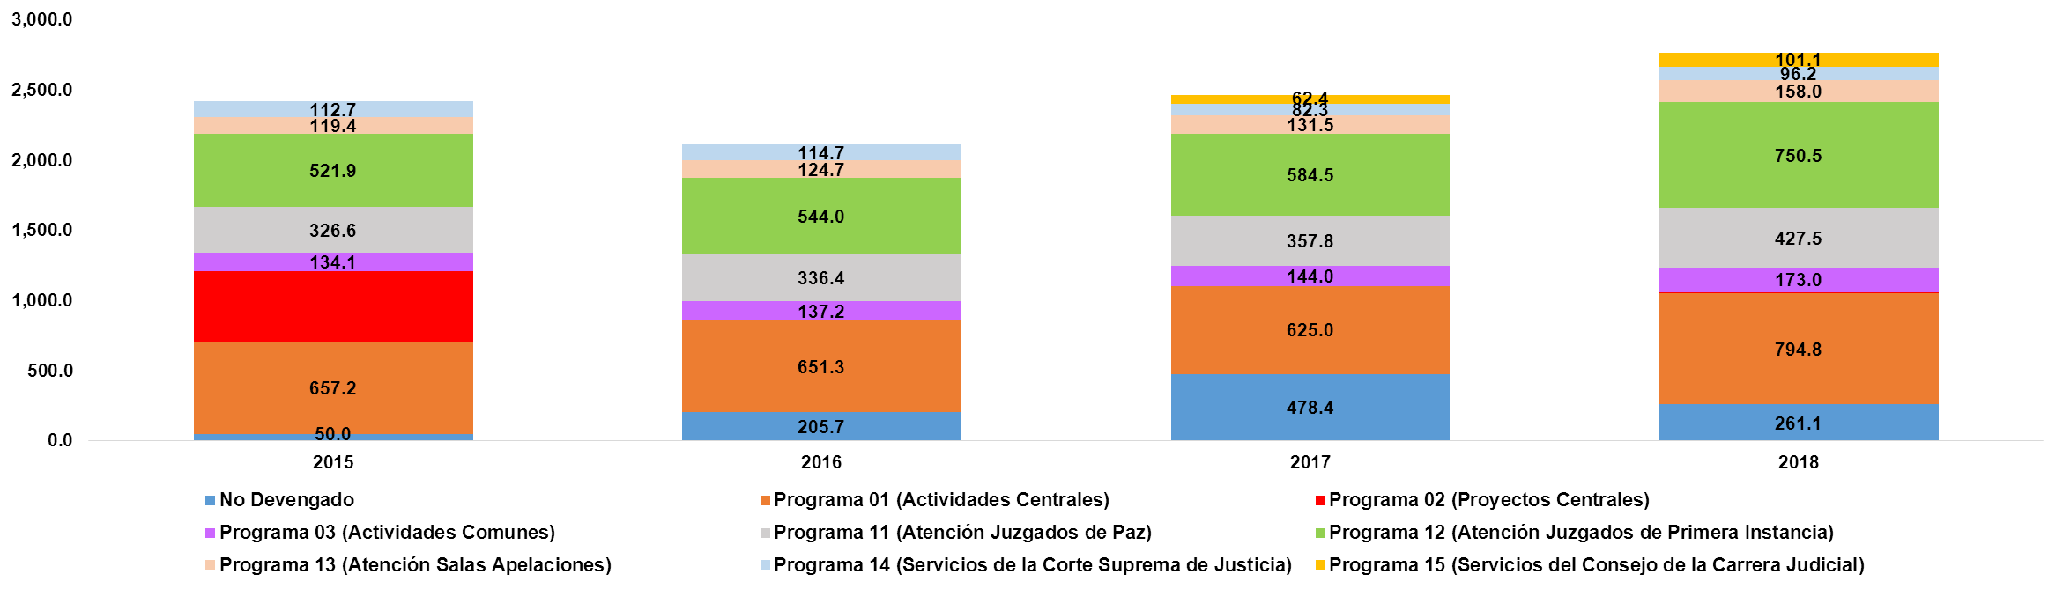
I. Análisis del Presupuesto 2015-2018
Simple Project Manager
Comportamiento por Programa
(En millones de Quetzales)
Comportamiento de las Metas Físicas
2,466.0
2,769.0
1,923.5
2,114.2
Logros alcanzados

Slide 9
ADEMÁS DE 14 JUZGADOS CONVERTIDOS EN PLURIPERSONALES EN TODA LA REPÚBLICA.

Slide 11
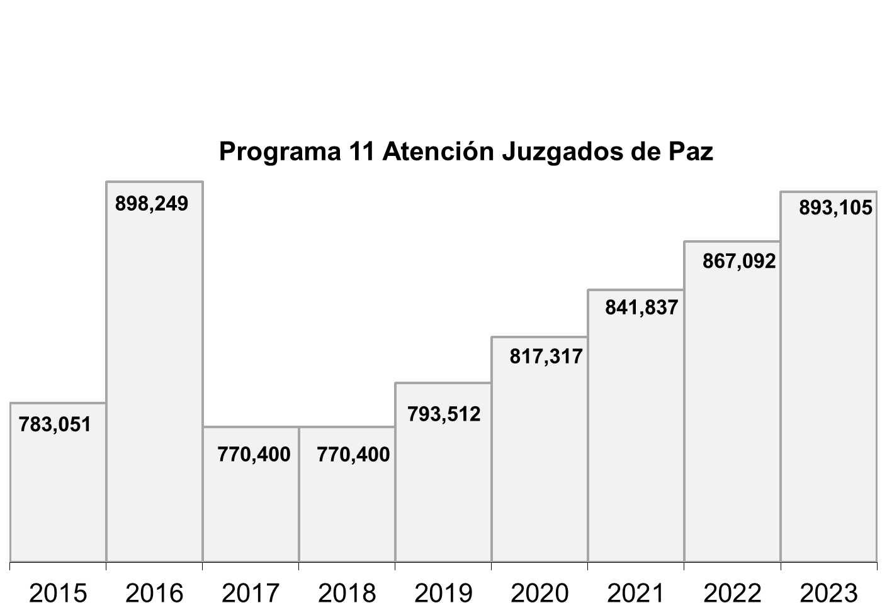
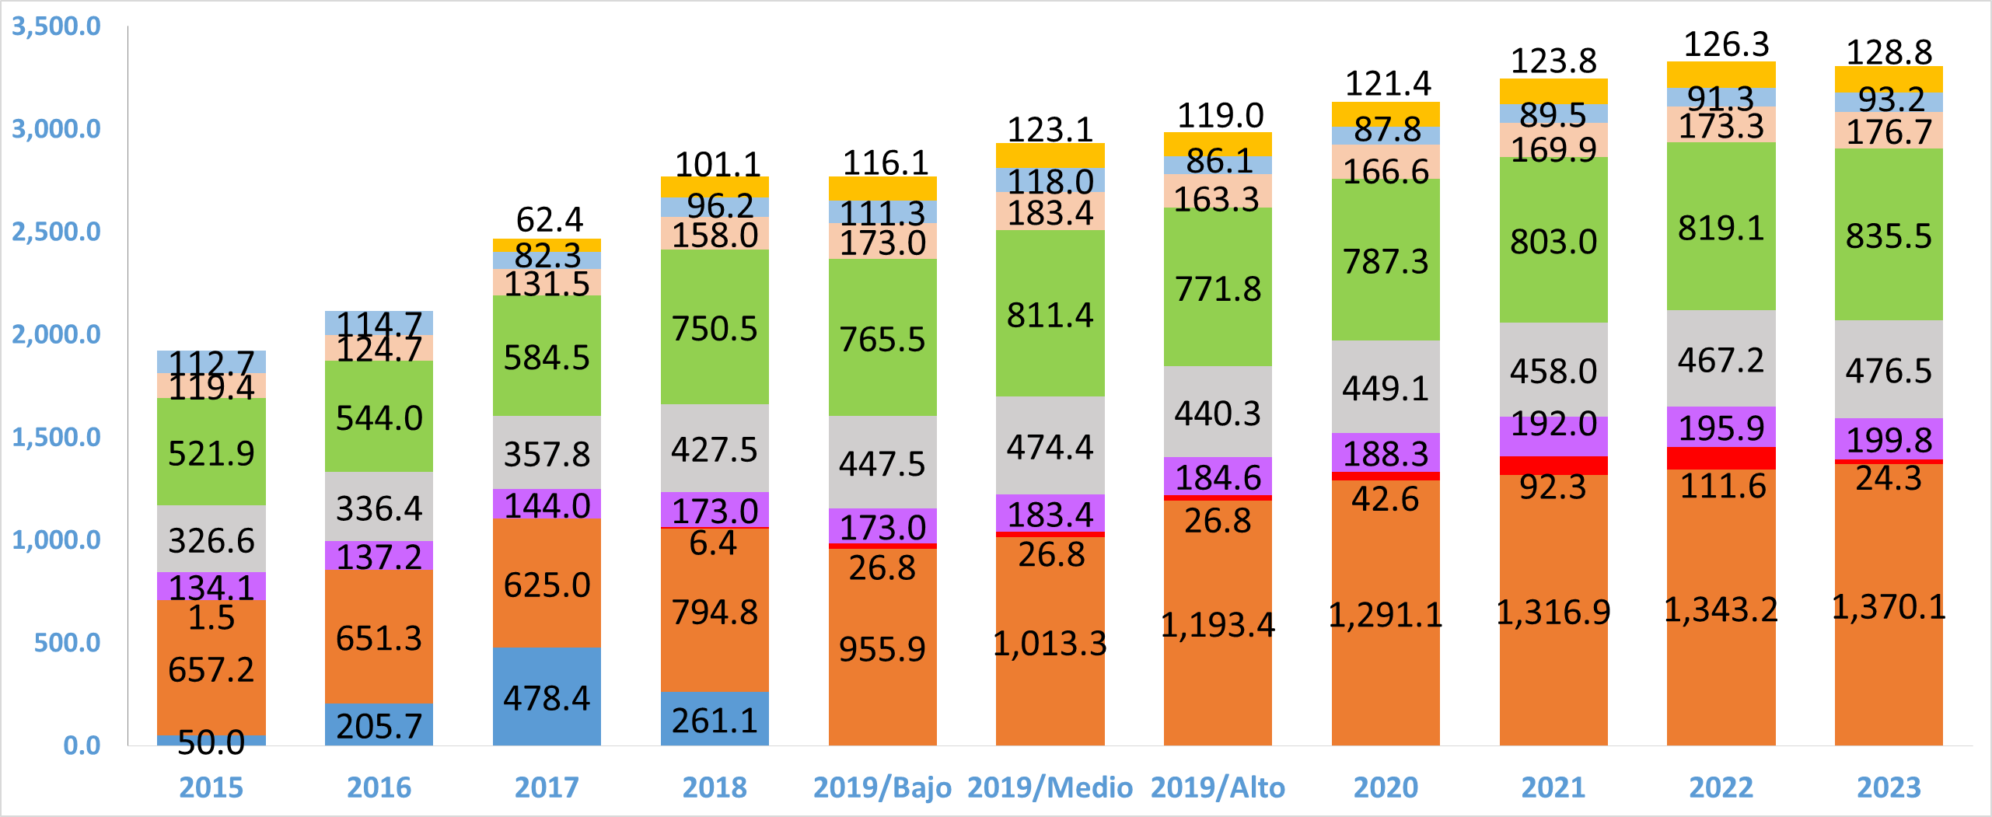
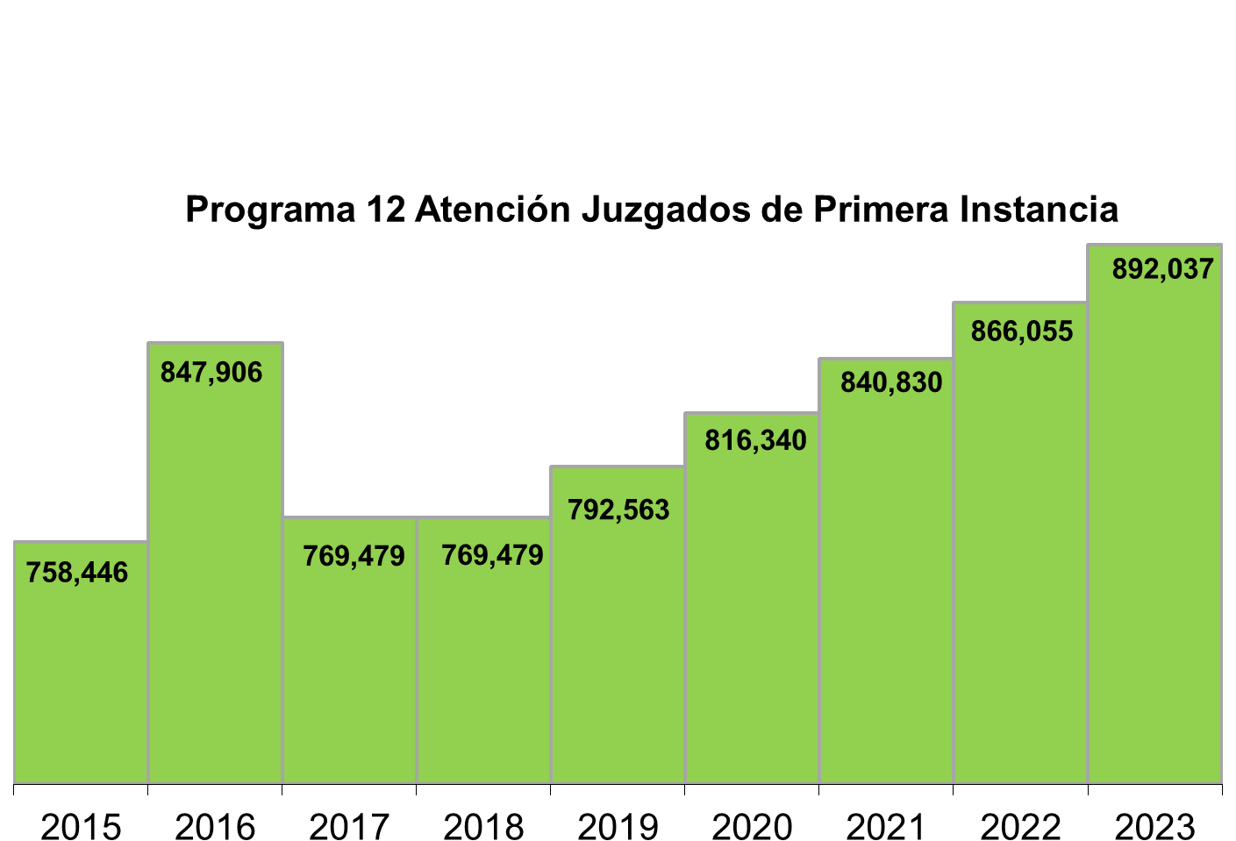
II. Continuidad de Programas 2019-2023
Simple Project Manager
Metas Físicas
3,134.0
3,245.6
3,327.9
3,304.9
2,769.1
2,933.6
2,985.2
2,768.7
2,466.0
2,114.2
1,923.5
El aumento se destina a Cobertura y Calidad, toda vez que se crearán más órganos jurisdiccionales y se fortalecerán Programas de Capacitación.

Slide 12
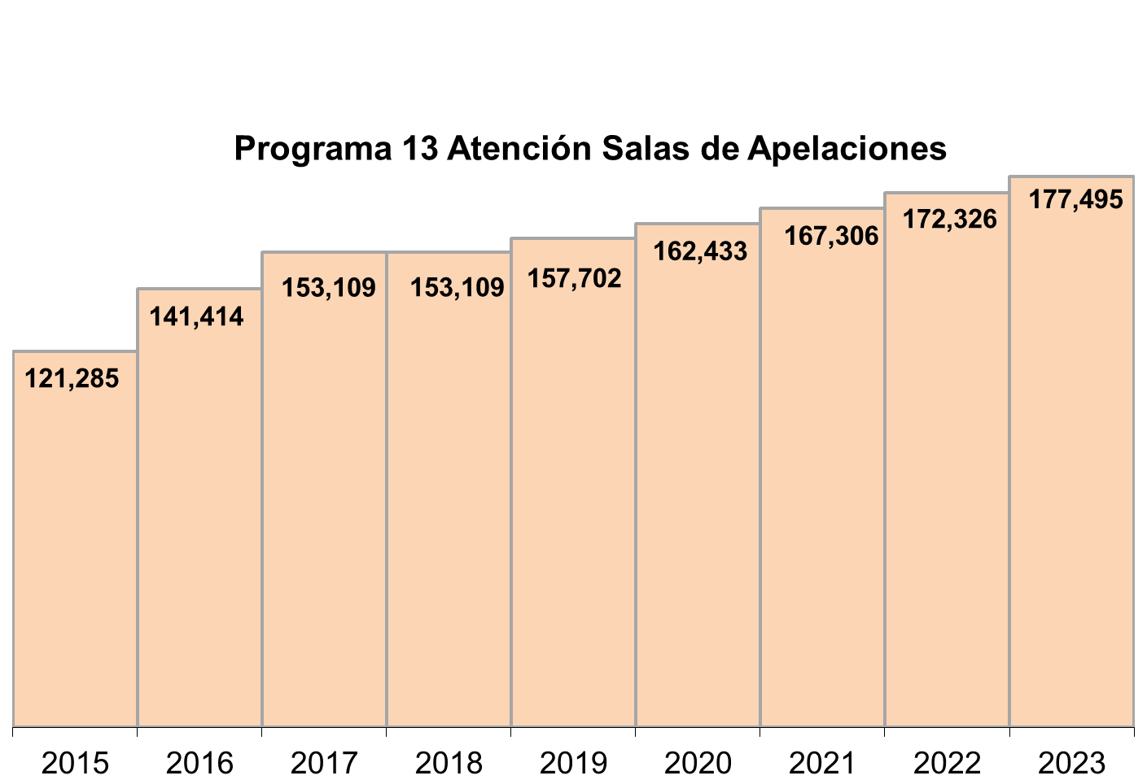
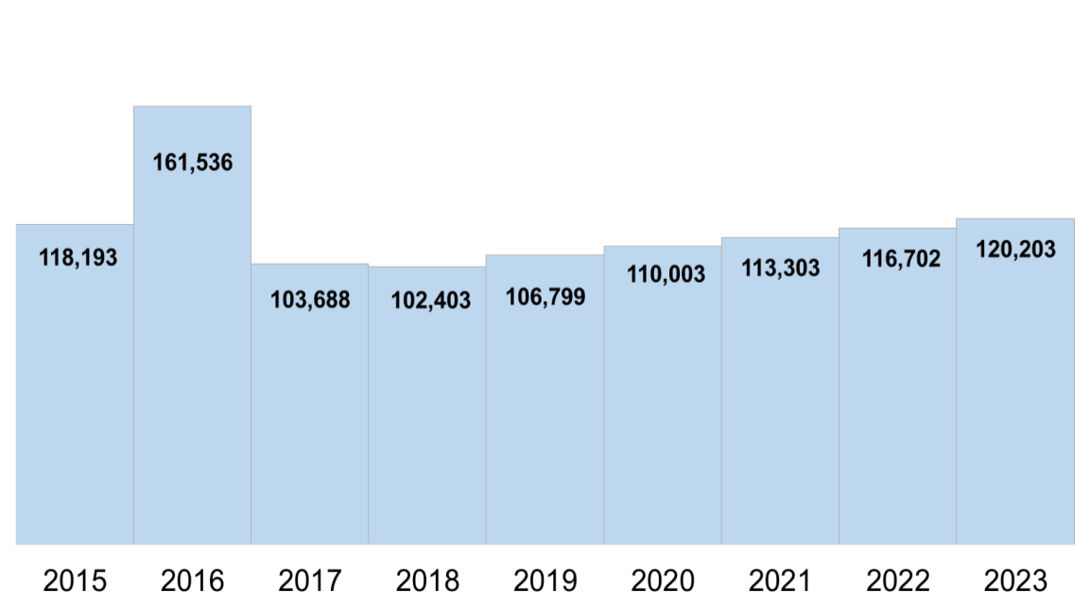
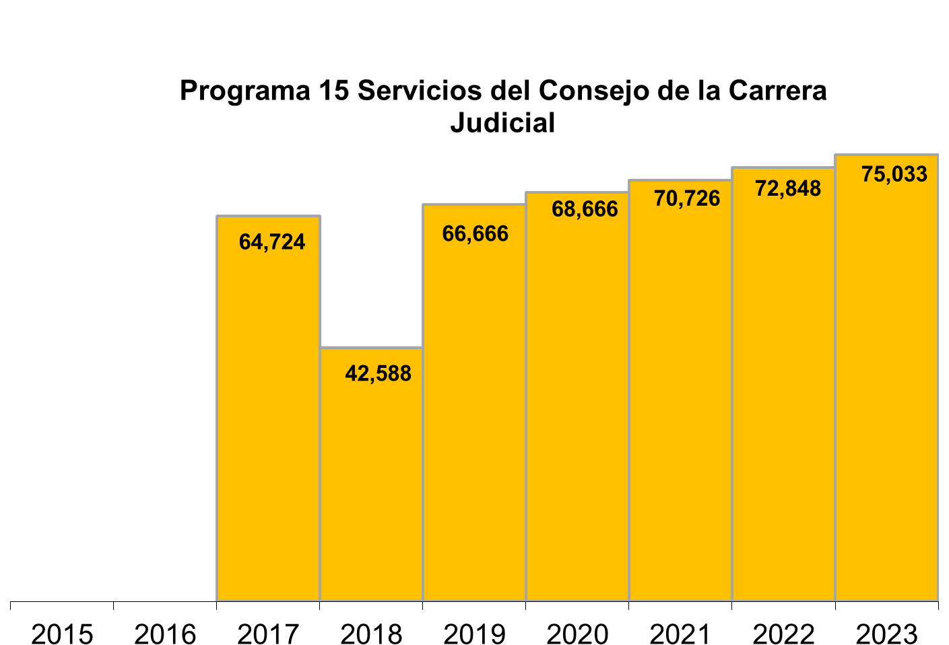
Simple Project Manager
Metas Físicas
Programa 14 Servicios de la Corte Suprema de Justicia

Slide 13
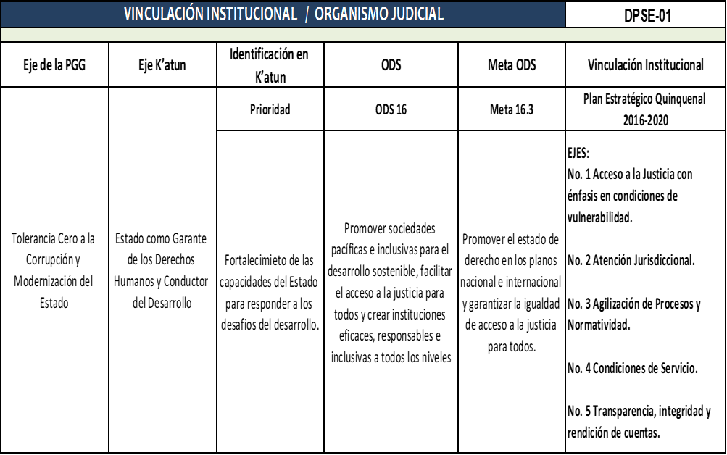

Slide 14

Prioridad Estratégica K’ATUN 2032
III. Programas priorizados (Programa 11 Atención Juzgados de Paz)
Fortalecimiento de las capacidades del Estado para responder a los desafios del desarrollo
Ampliar en 23,112 las resoluciones judiciales emitidas para el año 2019
Ubicación Geográfica de los Beneficiarios
Política General de Gobierno
Tolerancia Cero a la Corrupción y Modernización del Estado
DESCRIPCIÓN
Durante el año 2019 incrementar en un 3% las resoluciones judiciales en los Juzgados de Paz mejorando el tiempo de respuesta en la emisión de resoluciones de las acciones y pretensiones de las personas usuarias en los Órganos Jurisdiccionales.
República de Guatemala
Meta Estratégica de Desarrollo
Promover el estado de derecho en los planos nacional e internacional y garantizar la igualdad de acceso a la justicia para todos.
Impacto Social Estimado (Incremento anual)
¿A quién se entrega?
Población Objetivo: Toda persona nacional o extranjera residente o en transito dentro del territorio de la República de Guatemala.
Cantidad: 16,176.133 (Estimación de población guatemalteca 2015. INE). Artículo 5 Ley del Organismo Judicial
Población Beneficiada: Usuarios de los Órganos Jurisdiccionales de Paz
Cantidad: 316,242
3.00%
PRESUPUESTO ESTIMADO 2019 (En Q millones)
Q 440.3

Slide 15
Prioridad Estratégica K’ATUN 2032
III. Programas priorizados (Programa 12 Atención Juzgados de Primera Instancia)
Fortalecimiento de las capacidades del Estado para responder a los desafios del desarrollo
Ubicación Geográfica de los Beneficiarios
DESCRIPCIÓN
Durante el año 2019 incrementar en un 3% las resoluciones judiciales en los Juzgados de Primera Instancia mejorando el tiempo de respuesta en la emisión de resoluciones de las acciones y pretensiones de las personas usuarias en los Órganos Jurisdiccionales.
Ampliar en 23,084 las resoluciones judiciales emitidas para el año 2019
Política General de Gobierno
Tolerancia Cero a la Corrupción y Modernización del Estado
República de Guatemala
Meta Estratégica de Desarrollo
Promover el estado de derecho en los planos nacional e internacional y garantizar la igualdad de acceso a la justicia para todos.
Impacto Social Estimado (Incremento anual)
¿A quién se entrega?
Población Objetivo: Toda persona nacional o extranjera residente o en transito dentro del territorio de la República de Guatemala.
Cantidad: 16,176.133 (Estimación de población guatemalteca 2015. INE). Artículo 5 Ley del Organismo Judicial
Población Beneficiada: Usuarios de los Órganos Jurisdiccionales de Primera Instancia
Cantidad: 648,783.
3.00%
PRESUPUESTO ESTIMADO 2019 (En Q millones)
Q 771.8
Notes:
15

Slide 16
Prioridad Estratégica K’ATUN 2032
III. Programas priorizados (Programa 13 Atención Salas de Apelaciones)
Fortalecimiento de las capacidades del Estado para responder a los desafios del desarrollo
DESCRIPCIÓN
Durante el año 2019 incrementar en un 3% las resoluciones judiciales en las Salas de la Corte de Apelaciones mejorando el tiempo de respuesta en la emisión de resoluciones de las acciones y pretensiones de las personas usuarias en los Órganos Jurisdiccionales.
Ubicación Geográfica de los Beneficiarios
Ampliar en 4,593 las resoluciones judiciales emitidas para el año 2019
Política General de Gobierno
Tolerancia Cero a la Corrupción y Modernización del Estado
República de Guatemala
Meta Estratégica de Desarrollo
Promover el estado de derecho en los planos nacional e internacional y garantizar la igualdad de acceso a la justicia para todos.
Impacto Social Estimado (Incremento anual)
¿A quién se entrega?
3.00%
Población Objetivo: Toda persona nacional o extranjera residente o en transito dentro del territorio de la República de Guatemala.
Cantidad: 16,176.133 (Estimación de población guatemalteca 2015. INE). Artículo 5 Ley del Organismo Judicial
Población Beneficiada: Usuarios de las Salas de Apelaciones
Cantidad: 46,862.
PRESUPUESTO ESTIMADO 2019 (En Q millones)
Q 163.3
Notes:
16

Slide 17
Prioridad Estratégica K’ATUN 2032
III. Programas priorizados (Programa 14 Servicios de la Corte Suprema de Justicia)
Fortalecimiento de las capacidades del Estado para responder a los desafios del desarrollo
Ampliar el número de resoluciones y actuaciones judiciales en 3,111 para el año 2019
DESCRIPCIÓN
Para el 2019, ampliar las capacidades de la Corte Suprema de Justicia y las Cámaras que la integran, para incrementar la cantidad de actuaciones judiciales de trámite y de oficio en un 3%, en la emisión de resoluciones finales de Sentencias o que dan fin a procesos de Acciones de Amparo y Recursos de Casaciones Penales y Civiles, así como Conflictos de Competencia, Solicitud de traslados de procesos por Mayor Riesgo, Apelación con respecto a esta solicitud, Apelación Administrativa, Prórroga de plazo de Prisión Preventiva, entre otros.
Ubicación Geográfica de los Beneficiarios
Política General de Gobierno
Tolerancia Cero a la Corrupción y Modernización del Estado
República de Guatemala
Meta Estratégica de Desarrollo
Promover el estado de derecho en los planos nacional e internacional y garantizar la igualdad de acceso a la justicia para todos.
Impacto Social Estimado (Incremento anual)
¿A quién se entrega?
Población Objetivo: Toda persona nacional o extranjera residente o en transito, que ejerza su derecho de acción o pretensión dentro del territorio de la República de Guatemala.
Cantidad: 16,176.133 (Estimación de población guatemalteca 2015. INE). Artículo 5 Ley del Organismo Judicial
Población Beneficiada: Partes Procesales, usuarios de las Cámaras de Amparo y Antejuicio, Penal y Civil de la Corte Suprema de Justicia
Cantidad: 12,548
3.00%
PRESUPUESTO ESTIMADO 2019 (En Q millones)
Q 86.1
Notes:
17

Slide 18
Prioridad Estratégica K’ATUN 2032
III. Programa priorizados -Programa 15 (Servicios del Consejo de la Carrera Judicial)
Fortalecimiento de las capacidades del Estado para responder a los desafios del desarrollo
Ubicación Geográfica de los Beneficiarios
Ampliar en 1,942 los resultados de los servicios proporcionados para el año 2019
Política General de Gobierno
Tolerancia Cero a la Corrupción y Modernización del Estado
DESCRIPCIÓN
Para el 2019, ampliar las capacidades del Consejo de la Carrera Judicial y sus órganos auxiliares, (Unidad de Capacitación Institucional, Supervisión General de Tribunales, Unidad de Evaluación del Desempeño Profesional y Juntas de Disciplinas Judicial) logrando un 3% de crecimiento en los servicios proporcionados, orientados a regular el ingreso, permanencia, promoción, capacitación, evaluación y formación profesional de los Jueces y Magistrados.
República de Guatemala
Meta Estratégica de Desarrollo
Promover el estado de derecho en los planos nacional e internacional y garantizar la igualdad de acceso a la justicia para todos.
Impacto Social Estimado (Incremento anual)
¿A quién se entrega?
3.00%
Población Objetivo: Jueces y Magistrados de la República de Guatemala.
Cantidad: 1,097.
Población Beneficiada: Toda persona nacional o extranjera residente o en transito, que ejerza su derecho de acción o pretensión dentro del territorio de la República de Guatemala.
Cantidad: 16,176.133 (Estimación de población guatemalteca 2015. INE). Artículo 5 Ley del Organismo Judicial
PRESUPUESTO ESTIMADO 2019
(En millones de Q.)
Q 119.0
Notes:
18

Slide 19
Creación e Implementación de nuevos Órganos Jurisdiccionales de Paz y de Primera Instancia
Prioridad Estratégica K’ATUN 2032
IV. Proyectos Estratégicos
Fortalecimiento de las capacidades del Estado para responder a los desafios del desarrollo
BENEFICIARIOS TOTALES
Política General de Gobierno
11,415,440 (Estimación de población departamental 2015. INE).
Tolerancia Cero a la Corrupción y Modernización del Estado
DESCRIPCIÓN
Ampliación de la cobertura jurisdiccional, por instancia y materia en los departamentos de Guatemala, Quetzaltenango, El Progreso, San Marcos, Huehuetenango, Quiché, Alta Verapaz, Baja Verapaz, Chiquimula, Petén, Escuintla y Zacapa.
Meta Estratégica de Desarrollo
CLASIFICACIÓN POR TIPO DE GASTO
Promover el estado de derecho en los planos nacional e internacional y garantizar la igualdad de acceso a la justicia para todos.
Inversión
Programas
11 Atención Juzgados de Paz
12 Atención Juzgados de Primera Instancia
Fecha de Inicio
DURACIÓN DEL PROYECTO
PRESUPUESTO ESTIMADO (En Q Millones)
Producto/subproducto
Enero 2019
Juzgados de Paz Penal, Civil y Mixtos.
Juzgados de Primera Instancia Penal, Familia, Niñez y Tribunales de Sentencia / Autos, Decretos, Resoluciones Judiciales y Sentencias
Permanente
Q 402.92

Slide 23
Conclusiones

Slide 24
Personal 2018 11,748

Slide 25
Presupuesto Necesario Organismo Judicial 2019
(En millones de Quetzales)
 | 2019
Programa 01 (Actividades Centrales) | 1,193.4
Programa 02 (Proyectos Centrales) | 26.8
Programa 03 (Actividades Comunes) | 184.6
Programa 11 (Atención Juzgados de Paz) | 440.3
Programa 12 (Atención Juzgados de Primera Instancia) | 771.8
Programa 13 (Atención Salas Apelaciones) | 163.3
Programa 14 (Servicios de la Corte Suprema de Justicia) | 86.1
Programa 15 (Servicios del Consejo de la Carrera Judicial) | 119.0
Total | 2,985.2

